Slide 1
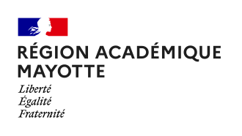
LETTRE DE RENTRÉE
ARTS PLASTIQUES • 2026–2027
PRATIQUER
RÉFLÉCHIR
DIRE
COOPÉRER
RENCONTRER
Chères et chers collègues,
Je vous souhaite une excellente rentrée 2026 et vous remercie pour votre engagement au service des élèves et de l’enseignement des arts plastiques.
Je remercie toutes celles et ceux qui ont fait ou vont faire valoir leurs droits à la retraite. Merci pour le travail accompli durant votre carrière au service de la réussite de tous les élèves.
Cette rentrée s’inscrit dans les orientations fixées par la circulaire de rentrée 2026-2027 du ministère de l’Éducation nationale et du projet académique 2025-2029. Les arts plastiques, par la pratique, la réflexion, la mise en mots, la coopération et la rencontre avec les œuvres, contribuent pleinement à la formation et à la réussite de tous les élèves.
Notre discipline place la pratique artistique et réflexive de l’élève au cœur des apprentissages, à travers des situations structurées, ouvertes et questionnantes. Expérimenter, faire des choix, questionner, mettre en œuvre et en mots une démarche, confronter les points de vue et rencontrer les œuvres permettent à l’élève de construire une pensée artistique, sensible et critique.
Dans le contexte de Mayotte, les arts plastiques contribuent pleinement à la maîtrise de la langue, au développement des compétences psychosociales et à l’éducation artistique et culturelle, tout en favorisant l’engagement, la confiance et le bien-être, essentiels aux apprentissages..
Je vous souhaite à toutes et à tous une excellente année scolaire et du plaisir à travailler avec tous vos élèves .
MAÎTRISE DE LA LANGUE
Faire → dire → expliciter
Décrire, nommer, argumenter, verbaliser une intention et confronter les interprétations. Dans le contexte plurilingue de l’académie, articuler le sensible, la pratique et la mise en mots.
COMPÉTENCES PSYCHOSOCIALES
Créer → choisir → coopérer
Prendre des initiatives, accepter l’incertitude, exercer son jugement, coopérer, accueillir le regard de l’autre et développer autonomie et confiance.
ÉDUCATION ARTISTIQUE ET CULTURELLE
Pratiquer → rencontrer → s’ouvrir
Construire le PEAC par la pratique, la rencontre avec les œuvres, les artistes et les lieux de culture, les projets, les partenariats et la mobilité.
* Projets de programmes cycles 3 et 4 : la prudence reste de mise. Des arbitrages demeurent en cours, notamment sur la place de l’histoire des arts dans les arts plastiques et l’EMC. Nous attendrons leur publication officielle avant d’engager un accompagnement spécifique de leur mise en œuvre.
Catherine BARRÉ
IA-IPR Arts plastiques • extension de compétences sur l’Académie de Mayotte - 2026 -2027

Slide 2
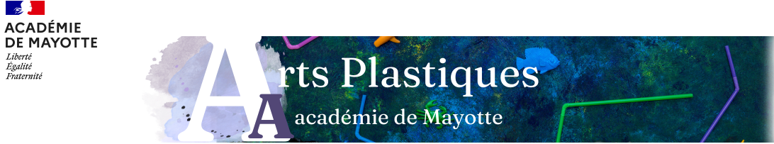
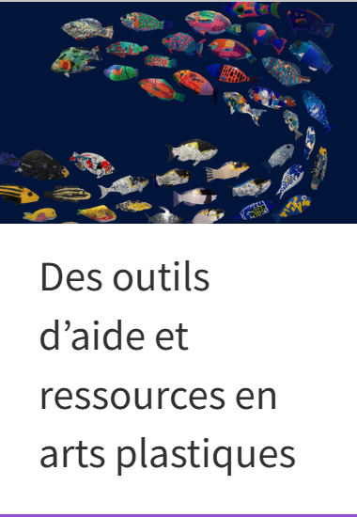
ARTS PLASTIQUES : DES APPRENTISSAGES QUI RAYONNENT
La pratique réflexive de l’élève comme point d’articulation.
Site académique de Mayotte
Cliquez sur l’image
MAÎTRISE DE LA LANGUE
DÉCRIRE • EXPLICITER • ARGUMENTER
Le passage du faire au dire enrichit le vocabulaire, structure la pensée et donne à l’élève les moyens de rendre compte d’une intention, d’un choix ou d’une expérience sensible.
Note de service du 11 mai 2026
Article sur le plurilinguisme
→
PRATIQUE ARTISTIQUE ET RÉFLEXIVE
DE L’ÉLÈVE
Voir accompagnements sur artspla-site austral
ÉDUCATION ARTISTIQUE ET CULTURELLE
→
PRATIQUER • RENCONTRER • PARTAGER
La pratique régulière et la rencontre avec les œuvres, artistes et lieux de culture nourrissent le PEAC, l’ouverture culturelle et la construction d’un regard personnel et éclairé.
Dans ce contexte le développement des E-LRO se poursuit
COMPÉTENCES PSYCHOSOCIALES
CHOISIR • COOPÉRER • S’AFFIRMER
→
Créer engage l’initiative, la prise de décision, l’adaptation, l’écoute, la coopération et la capacité à recevoir un point de vue différent. La classe devient un espace d’autonomie et de confiance.
Lien vers le site
EXPERIMENTER - FAIRE
→
PENSER avec les mains
→
DIRE - EXPRIMER
→
COOPÉRER
→
RENCONTRER
→
CO-CONSTRUIRE
Catherine BARRÉ
IA-IPR Arts plastiques • extension de compétences sur l’Académie de Mayotte - 2026 -2027

Slide 3
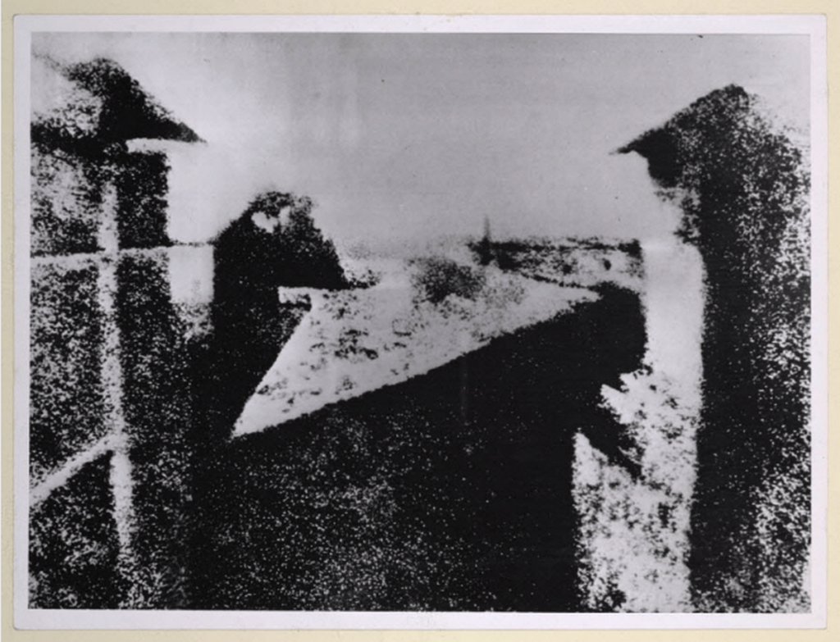
BICENTENAIRE DE LA PHOTOGRAPHIE • 2026–2027
Éduquer au regard • pratiquer • questionner les images • rencontrer les œuvres • construire une mémoire
LES AXES PRINCIPAUX DANS LES ÉCOLES ET ÉTABLISSEMENTS
200 ANS : CRÉER •
REGARDER • QUESTIONNER
ÉDUCATION AU REGARD ET À L’IMAGE
OPÉRATIONS NATIONALES & ADAGE
LIRE • COMPRENDRE • EXERCER L’ESPRIT CRITIQUE
PARTICIPER • EXPÉRIMENTER • PARTAGER
Apprendre à décrypter les images et à comprendre leur conception, dans un contexte d’hyperproduction visuelle et d’essor de l’IA générative.
Saisir les appels à projets et dispositifs dédiés à la photographie : ADAGE, Photofocus, événements nationaux et actions croisant notamment arts, médias et sciences.
Photo « Point de vue du Gras » de Nicéphore Niépce prise entre 1826-1827– Bibliothèque Nationale de France, Paris. Département des estampes et de la photographie.
Deux siècles de création et de transformations du regard. Photographier, c’est enregistrer un fragment du réel autant que construire un point de vue et transformer notre manière de voir.
MÉMOIRE, ARCHIVES & PATRIMOINE
CRÉATION, PROJETS & VALORISATION
Le Bicentenaire invite à explorer document et fiction, visible et invisible, mémoire et récit, identité et représentation, production, circulation et réception des images.
ENQUÊTER • TÉMOIGNER • TRANSMETTRE
PRATIQUER • EXPOSER • RENCONTRER
Travailler à partir de photographies d’archives, de fonds patrimoniaux et de concours mémoriels pour articuler image, histoire, témoignage et mémoire.
Concevoir ateliers, expositions et projets EAC ; mobiliser lieux culturels, galeries pédagogiques, laboratoires photo et partenaires de proximité pour valoriser les productions.
#POV — NOS POINTS DE VUE - ADAGE
Réinventer la photographie de Niépce depuis une fenêtre de l’établissement : changer de point de vue pour questionner ce que l’image rend visible.
RESSOURCES & ACCÈS DIRECTS
BICENTENAIRE
ADAGE
ERSILIA
ÉDUSCOL
ESPACE PROJETS
Catherine BARRÉ
IA-IPR Arts plastiques • extension de compétences sur l’Académie de Mayotte - 2026 -2027

Slide 4



UNE ÉQUIPE POUR VOUS ACCOMPAGNER
Accompagnement disciplinaire • proximité • suivi des équipes
Cette année, l’accompagnement disciplinaire s’appuiera sur une équipe resserrée afin de renforcer la proximité avec les enseignants, le suivi des priorités de la discipline et les échanges professionnels.
Catherine BARRÉ
Aymeric THOMAS
Benjamin ROBERT-DEGUDE
IA-IPR ARTS PLASTIQUES
Académie de La réunion avec extension de compétences sur l’académie de MAyotte
CHARGÉ DE MISSION en appui au corps d’inspection - CMAI
IAN • WEBMESTRE DU SITE ACADÉMIQUE DE MAYOTTE
Pilotage disciplinaire, accompagnement des équipes, formation, suivi des enseignements et des priorités académiques.
Soutient l’action de l’IA-IPR dans l’accompagnement des enseignants et le suivi des priorités disciplinaires.
Animation numérique disciplinaire, valorisation des ressources et pilotage du groupe ressources Histoire des arts.
Afif BEN HAMIDA • IAN Réunion & webmestre du site interacadémique Artspla-site Austral
CHARGÉ DE MISSION et FORMATEURS
Le chargé de mission en appui au corps d’inspection participe à l’accompagnement des personnels, notamment des enseignants contractuels et des collègues entrant dans le métier, dans une logique de conseil, de suivi et de professionnalisation. L’accompagnement à la préparation aux concours demeure pleinement d’actualité, ainsi que la formation des néo-contractuels et l’accompagnement des professeurs identifiés en besoin. Ces formations sont portées par des professeurs experts qui ont rejoint l’équipe académique et que je remercie vivement pour leur investissement . Mme Taktak accompagne au concours de l’agrégation, Mme Trimaille anime la formation stagiaires et néos. Mr Thomas accompagne au concours du CAPES .
GROUPE RESSOURCES • HISTOIRE DES ARTS
Les groupes ressources contribuent à la réflexion collective, à la production de ressources et à l’accompagnement des évolutions de l’enseignement des arts plastiques.
Vous souhaitez rejoindre cette dynamique ? Rapprochez-vous de Benjamin ROBERT-DEGUDE.
Cette année, le groupe ressources Histoire des arts croise les regards sur les œuvres, enrichit les corpus et mutualise des démarches favorisant leur appropriation par les élèves. :
IA-IPR Arts plastiques • extension de compétences sur l’Académie de Mayotte - 2026 -2027

